Slide 1

Использование игровых макетов в экологическом воспитании дошкольников
Выполнила: воспитатель 1-ой категории Игнатьева Н.А.
МДОАУ «ЦРР - детский сад №116 г. Орска»
2024 г.
Выполнила: воспитатель 1-ой категории Игнатьева Н.А.
МДОАУ «ЦРР - детский сад №116 г. Орска»
2024 г.
Презентация на тему:
«Использование игровых
макетов в экологическом воспитании
дошкольников»

Slide 2
Актуальность предложенной формы работы с детьми заключается в том ,чтобы показать ребёнку взаимосвязи в природе, развивать наблюдательность, любознательность, экологическое восприятие окружающего мира.
Актуальность предложенной формы работы с детьми заключается в том ,чтобы показать ребёнку взаимосвязи в природе, развивать наблюдательность, любознательность, экологическое восприятие окружающего мира .
Макет представляет собой конструктивно-творческий материальный заменитель реально существующих объектов природы: гор, лесов, полей, озер, вулканов и т.д.

Slide 3
Макеты-это модель чего-либо воспроизведённая в уменьшенном виде.
Цель моей работы в этом направлении-вызвать познавательный интерес у детей дошкольного возраста к игровым макетам, с их помощью познавать явления окружающего мира . Вызвать познавательный интерес у детей дошкольного возраста к явлениям окружающего мира посредством игровых макетов.
Цель: Вызвать познавательный интерес у детей дошкольного возраста к явлениям окружающего мира посредством игровых макетов.
Задачи :
1. При помощи игровых макетов формировать элементарные экологические знания.
2. Научить детей создавать новые образы объектов природы с помощью игровых макетов

Slide 4
Использования игровых макетов в экологическом воспитании дошкольников ставим перед собой задачи :
При помощи игровых макетов формировать элементарные экологические знания.
Научить детей создавать новые образы объектов природы с помощью игровых макетов .
Как я использую макеты:
- как элемент развивающей предметно-пространственной среды,
- в ходе организованной образовательной деятельности по ознакомлению с окружающим миром,
- в совместной деятельности с воспитателем,
- в конструктивно-творческой деятельности.

Slide 5
Наряду с традиционными методиками использую инновационные педагогические технологии.
Одним из перспективных способов развития в экологическом образовании детей является использование игровых макетов.
Использование игровых макетов действенный метод , который позволяяет формировать экологические представления дошкольников играючи , основываясь на основные принципы работы , (активного обучения ,доступности ,систематичности, индивидуальности, креативности, результативности). Использование макетов в экологическом воспитании дошкольников обеспечивает успешное усвоение детьми знаний об особенностях объектов природы, их структуре, связях и отношения , существующих между ними.
Макеты по возрастным группам
Младшие группы(плоскостные и объемные):
• «Кто живет в лесу»;
• «Ферма» (домашние животные, огород, сад)
Средняя группа. Часть из них такие же, как в младшей группе.
Новые: Лес, поле, луг, водоем, муравейник, парк, зоопарк, сезонные макеты. Например: зимний двор, зимний лес.
Старшая группа. Часть из них такие же, как в средней группе.
Новые: макеты природных ландшафтов разных регионов (Арктика, пустыня, тропический лес…);
• Море;
• Природные достопримечательности родного города и края;
Подготовительная группа. Часть из них такие же, как в старшей группе.
Новые: жизнь и быт людей разных материков и регионов Земли;

Slide 6
Виды игровых макетов:
Игровые макеты из фетра;
Макеты-раскладушки;
Экологическая пирамида
Экологические коробки;
3Д-макеты

Slide 7
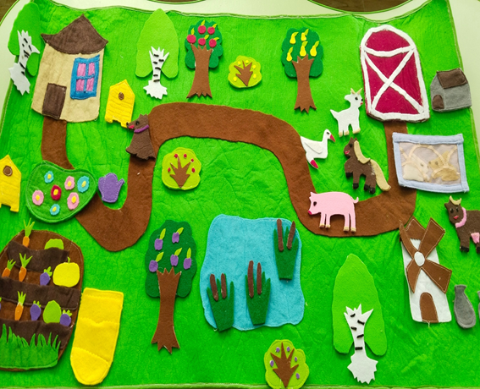
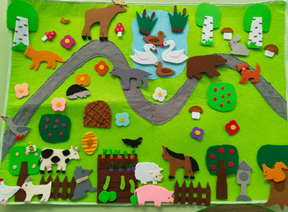
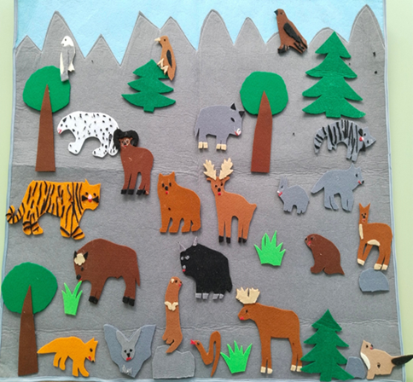
1. ИГРОВЫЕ МАКЕТЫ ИЗ ФЕТРА
МАКЕТ «ЭКОЛОГИЧЕСКАЯ ТРОПА»
Цель игры- формирование начал экологической культуры, становление осознанно-правильного отношения к природе во всем ее многообразии. Ознакомление с разными объектами живой природы, формирование экологической культуры, воспитание интереса и любви к природе.
Материал:
игровое поле «экологическая тропа», деревья, кусты, дикие животные, водоем, птицы Игра проводиться на макете.
.
МАКЕТ «ФЕРМА»
Цель пособия: формирование и систематизация представлений детей дошкольного возраста о животных фермы.
Материал : макет фермы, фигурки животных
МАКЕТ «ГОРЫ»
Цель- Познакомить детей с некоторыми обитателями горных вершин , их приспособленностью к таким условиям жизни
Материалы, оборудование:
Макет с изображением гор, животные, обитатели горных вершин.

Slide 8
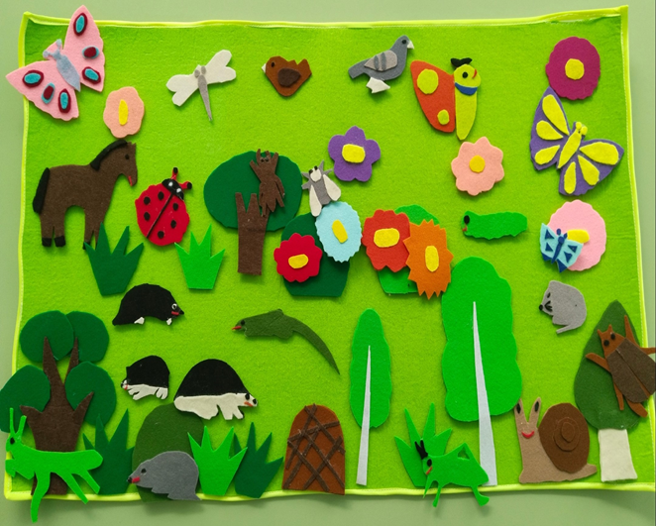
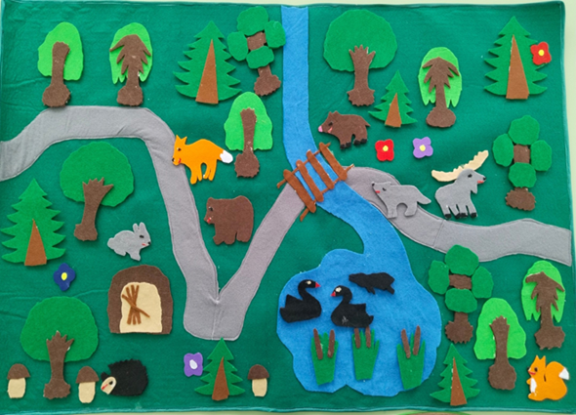
МАКЕТ «ЛУГ»
Цель: формирование знаний детей о жизни обитателей луга
познакомить с условиями обитания луга, с растениями и животными, Материал и оборудование: макет с изображением луга, животных.
МАКЕТ «ЛЕС»
Цель: Расширить представление детей об окружающем мире.
закрепить знания детей об обитателях леса.
Материалы: макет леса, животных леса.

Slide 9
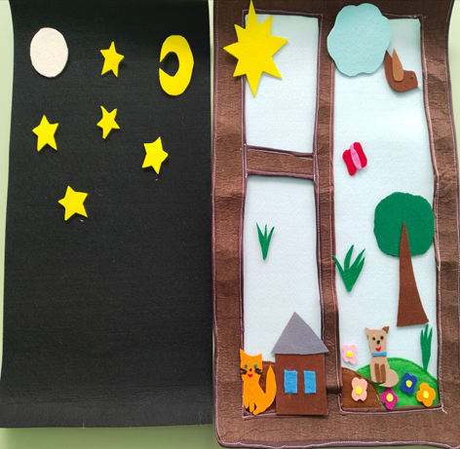
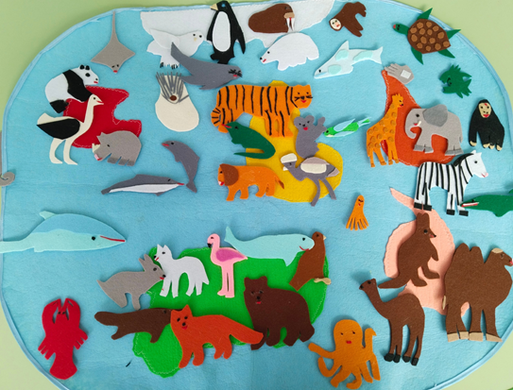
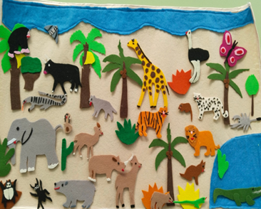
МАКЕТ «КАРТА»
Цель: Формирование умений детей соотносить изображение животных с их местом обитания,
Дидактический материал: фетровые изображения животных изображением, теплых краев, водного мира и холодных льдов, места обитания животных.
МАКЕТ «ДЕНЬ И НОЧЬ»
Цель: упражнять детей в умении различать части суток; пополнять знания о действиях людей в различные части суток; развивать воображение, создавать образ на основе зрительного и слухового восприятия.
МАКЕТ «АФРИКА»
Цель: Дать знания детям о животных жарких стран.
Развивающая-предметно пространственная среда: картинки с изображением животных жарких стран (слона, жирафа, зебры, тигра).

Slide 10

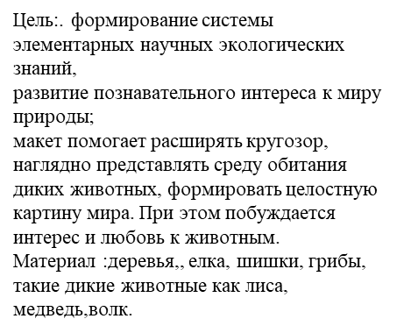
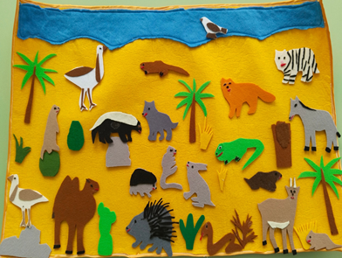
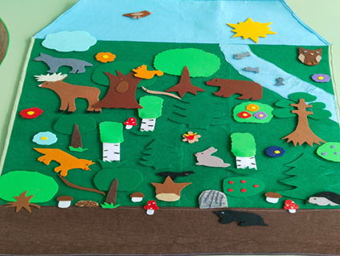
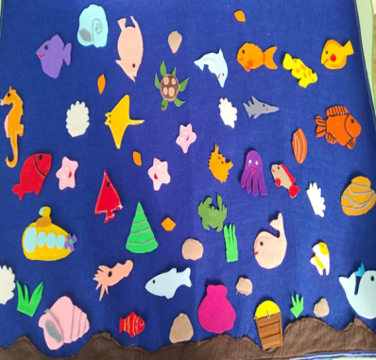
МАКЕТ «МОРЕ»
Цель: формирование представлений об обитателях морей. Продолжать знакомить детей с морскими животными, некоторыми представителями (кит, акула, дельфин, морская черепаха, краб, медуза, осьминог, морской конек): их внешним видом,
Материал: макет «Морское дно» с изображением морских обитателей.
МАКЕТ «ПУСТЫНЯ»
Цель: закреплять знания детей о животных степи и среде их обитания,.
Материал : макет с изображением степи звери, птицы.

Slide 11
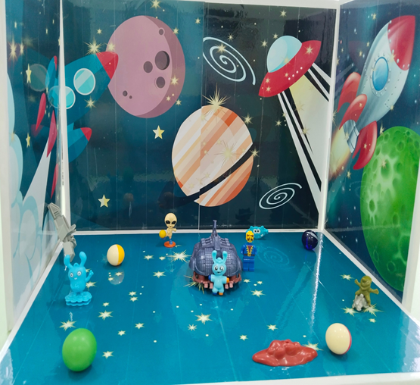
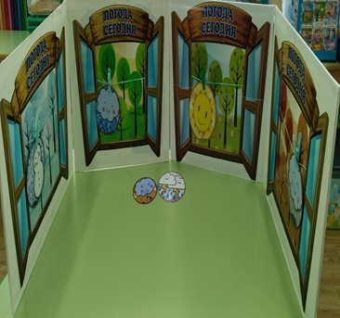
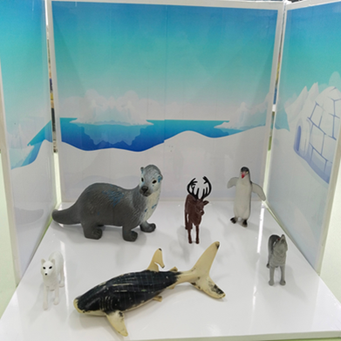
2. МАКЕТЫ- РАСКЛАДУШКИ
МАКЕТ- РАСКЛАДУШКА «ОКНО В ПРИРОДУ»
Цель : Углублять и обобщить знания детей о явлениях природы и, объектах живой и неживой природы, о характерных признаках изменения времен года и состояния погоды.
Материал: макет с изображением природы, каточки с изображением сезонных изменений в природе.
МАКЕТ-РАСКЛАДУШКА «КОСМОС»
Цель :Познакомить детей с понятиями: «космос», «космонавт», «Солнечная система».
Материал : макет с изображением космоса, космонавт, космический корабль.
МАКЕТ-РАСКЛАДУШКА «СЕВЕР»
Цель : познакомить детей с особенностями природных явлений, животными Арктики.
Материал : макет с изображением Арктики , животные.

Slide 12
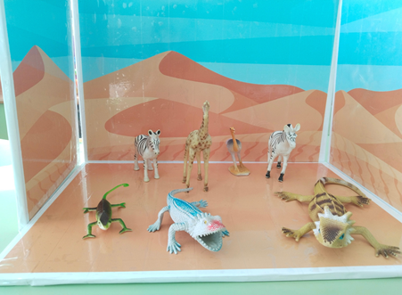
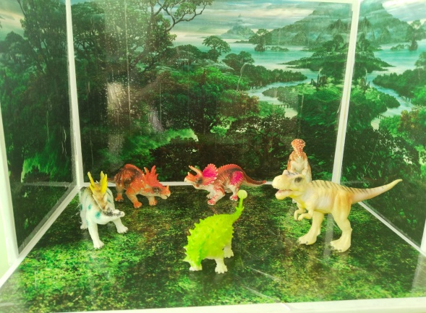
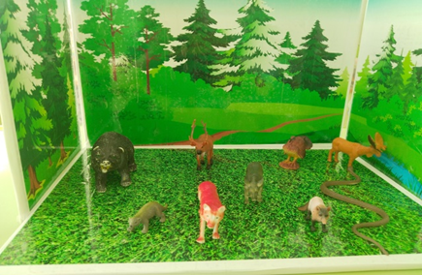
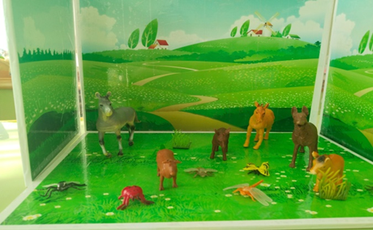
МАКЕТ – РАСКЛАДУШКА «ДРЕВНИЙ МИР»
Цель: формирование представления о растениях и животных древнего мира, развитие познавательного интереса.
Материал: макет с изображением природы древнего мира, динозавры.
МАКЕТ-РАСКЛАДУШКА «ПУСТЫНЯ»
Цель: Познакомить детей с животными пустыни, со средой обитания.
Материал: макет пустыни; животные.
МАКЕТ-РАСКЛАДУШКА «ЛЕС»
Цель: Расширить представление детей об окружающем мире.
закрепить знания детей об обитателях леса.
МАКЕТ-РАСКЛАДУШКА «ФЕРМА»
Цель : формирование и систематизация представлений детей дошкольного возраста о животных фермы. Материал : макет фермы, фигурки животных.

Slide 13
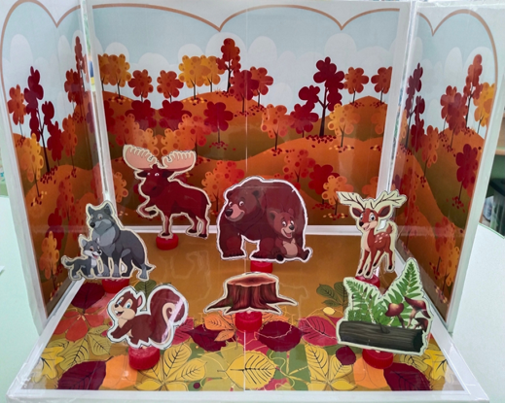
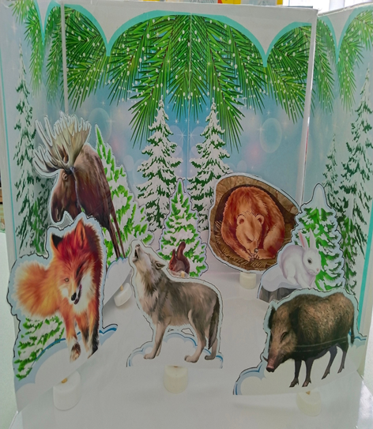
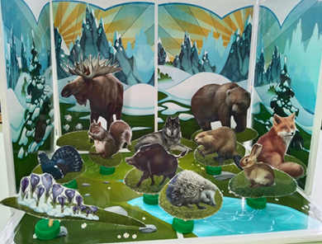
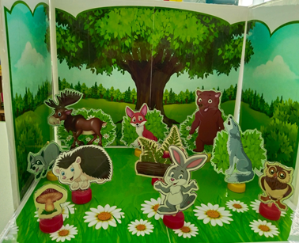
МАКЕТ «ОСЕНЬ»
Цель: формировать знания детей в сезонных изменениях природы осени.
Материал: макет с изображением осени, дикие животные.
ТЕМА: «ВРЕМЕНА ГОДА».
МАКЕТ: «ЗИМА»
Цель: формировать знания детей в сезонных изменениях природы зимой животных. Материал: макет с изображением зимы, дикие животные.
МАКЕТ «ВЕСНА»
Цель: формировать знания детей в сезонных изменениях природы весной животных.
Материал: макет с изображением зимы, дикие животные.
МАКЕТ «ЛЕТО»
Цель: формировать знания детей в сезонных изменениях природы летом животных.
Материал: макет с изображением зимы, дикие животные.

Slide 14
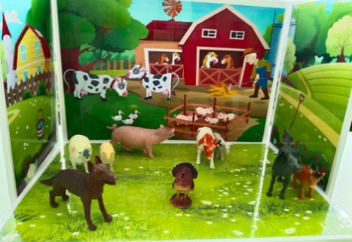
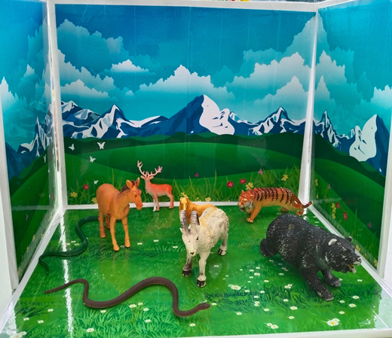
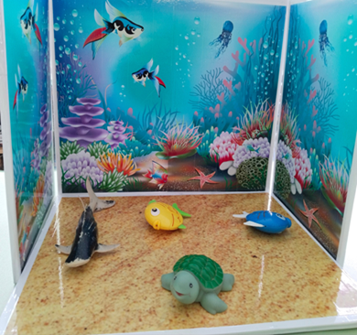
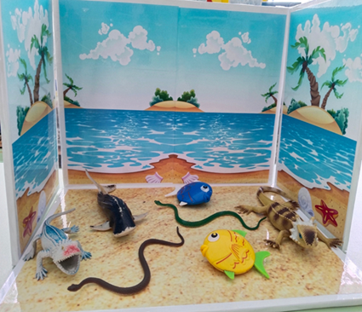
МАКЕТ-РАСКЛАДУШКА «ФЕРМА»
Цель пособия: формирование и систематизация представлений детей дошкольного возраста о животных фермы.
Материал : макет фермы, фигурки животных.
МАКЕТ-РАСКЛАДУШКА «ГОРЫ»
Цель: Познакомить детей с некоторыми обитателями горных вершин , их приспособленностью к таким условиям жизни
Материалы: Макет с изображением гор, животные, обитатели горных вершин.
МАКЕТ-РАСКЛАДУШКА «ПЛЯЖ»
Цель: формировать представление о животных, рыбах обитающих на пляже, в воде. Материал : макет с изображением пляжа, животные, рыбы.
МАКЕТ – РАСКЛАДУШКА «МОРЕ»
Цель: формирование представлений об обитателях морей
Продолжать знакомить детей с морскими животными, некоторыми представителями (кит, акула, дельфин, морская черепаха, краб, медуза, осьминог, морской конек): их внешним видом,
Материал: макет «Морское дно» с изображением морских обитателей.

Slide 15
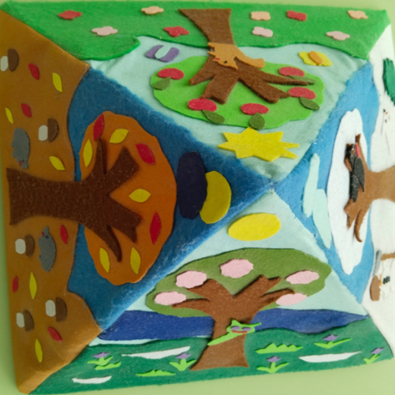
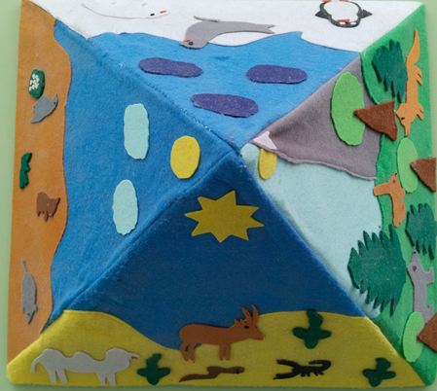
3. МАКЕТЫ «ПИРАМИДА»
ПИРАМИДА «ВРЕМЕНА ГОДА»
Цель : Познакомить или закрепить знания детей сезонных изменений в природе. Отмечать характерные признаки зимы, весны, лета, осень.
Закрепить умения сравнивать, находить сходства и различие. Пособие объемное, представляет собой макет деревьев, разделено на четыре сектора соответствующих временам года.
ПИРАМИДА «ЖИЗНЬ ЖИВОТНЫХ»
Цель: Способствовать формированию у детей выделять характерные признаки диких животных; от условий среды их обитания.
Пособие объемное, представляет собой макет животных разделено на четыре сектора соответствующих местам обитания.

Slide 16
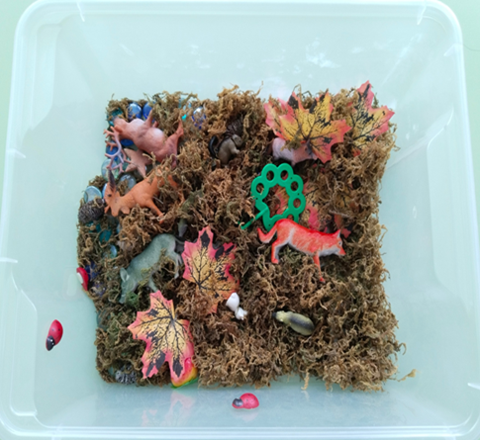
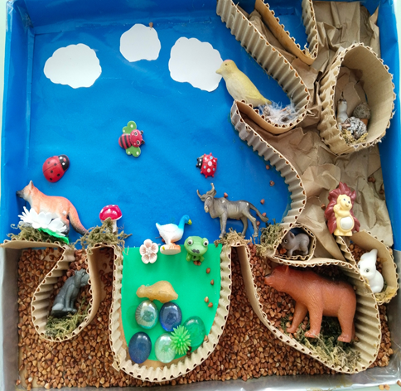
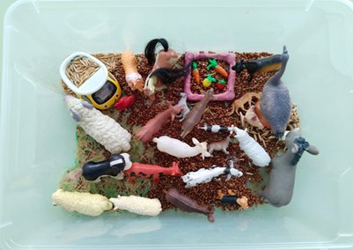
4. ЭКОЛОГИЧЕСКАЯ КОРОБКА
ЭКОЛОГИЧЕСКАЯ КОРОБКА «ЖИЗНЬ ЖИВОТНЫХ»
Цель: Обогащать представления детей о жизни обитания лесных животных.
Материал : макет с изображением неба, фигурки животных, картон для изготовления норок.
ЭКОЛОГИЧЕСКАЯ КОРОБКА «ЛЕС»
Цель: Расширить представление детей об окружающем мире.
закрепить знания детей об обитателях леса. Материалы: макет леса, животных леса.
ЭКОЛОГИЧЕСКАЯ КОРОБКА «ФЕРМА»:
Цель: формирование и систематизация представлений детей дошкольного возраста о животных фермы. Материал: фигурки животных.

Slide 17
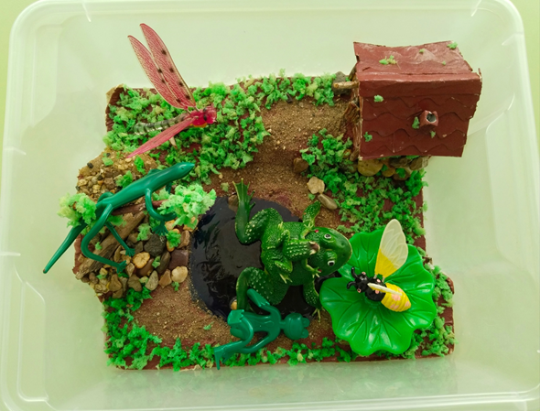
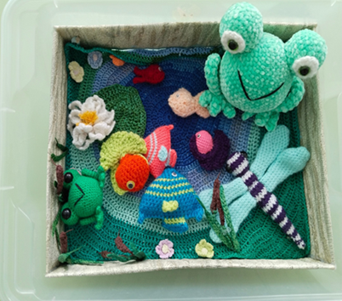
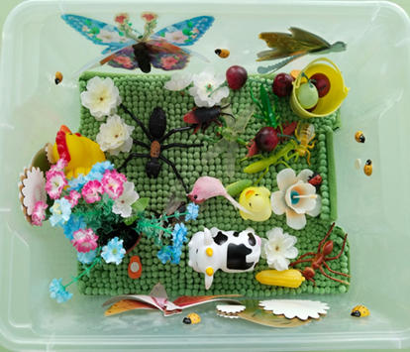
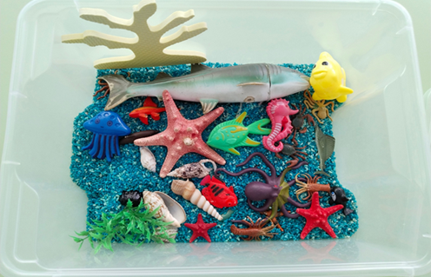
ЭКОЛОГИЧЕСКАЯ КОРОБКА «ПРУД»
Цель: познакомить детей с обитателями водоема, с условиями жизни, какие растения растут в водоеме.
Материал: искусственный водоем с обитателями.
ЭКОЛОГИЧЕСКАЯ КОРОБКА «ОЗЕРО»
Цель: формирование представлений об обитателях морей. Продолжать знакомить детей с морскими животными, некоторыми представителями (кит, акула, дельфин, морская черепаха, краб, медуза, осьминог, морской конек): их внешним видом.
ЭКОЛОГИЧЕСКАЯ КОРОБКА «ЛЕТО»
Цель: формирование знаний детей о жизни обитателей луга
познакомить с условиями обитания луга, с растениями и животными, Материал и оборудование: макет с изображением луга, животных.
ЭКОЛОГИЧЕСКАЯ КОРОБКА «МОРЕ»
Цель: формирование представлений об обитателях морей. Продолжать знакомить детей с морскими животными, некоторыми представителями (кит, акула, дельфин, морская черепаха, краб, медуза, осьминог, морской конек): их внешним видом. Материал: макет «Морское дно» с изображением морских обитателей.

Slide 18
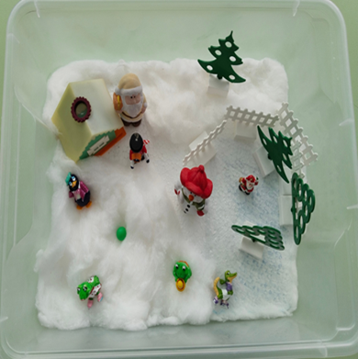
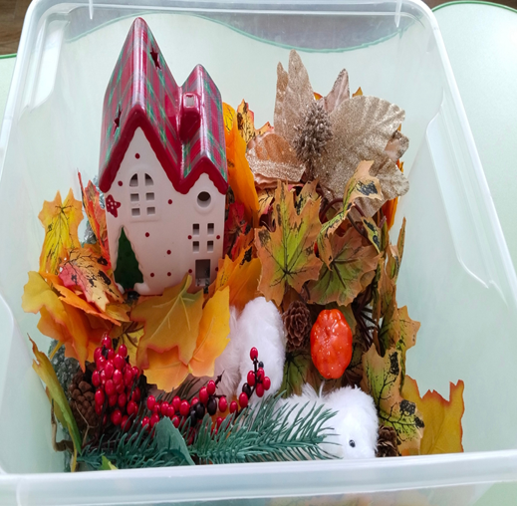
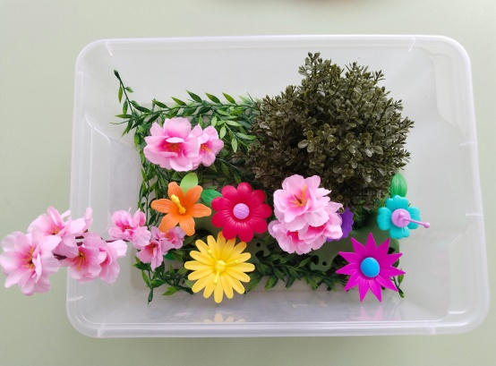
ЭКОЛОГИЧЕСКАЯ КОРОБКА «ЗИМА»
Цель: закреплять и обогащать представления дошкольников об зимнем времени года. Материал : коробка, деревья, вата для изготовления снега.
ЭКОЛОГИЧЕСКАЯ КОРОБКА «ОСЕНЬ»
Цель. Закреплять и обогащать представления дошкольников об осеннем времени года.
Материал: коробка, листья, ягоды.
ЭКОЛОГИЧЕСКАЯ КОРОБКА «ВЕСНА - ЛЕТО»
Цель: Закреплять и обогащать представления дошкольников об весеннем времени года ,какие изменения происходят в природе. Материал: коробка, цветы, трава.

Slide 19
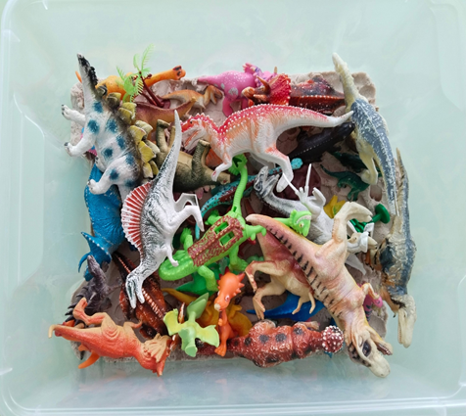
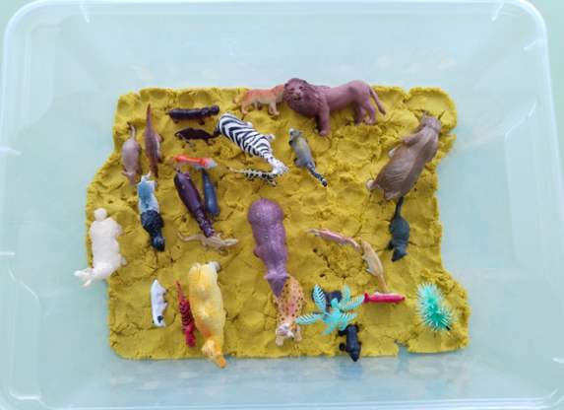
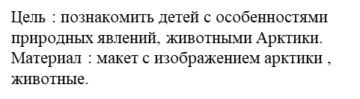
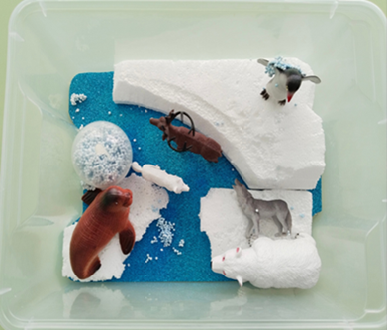
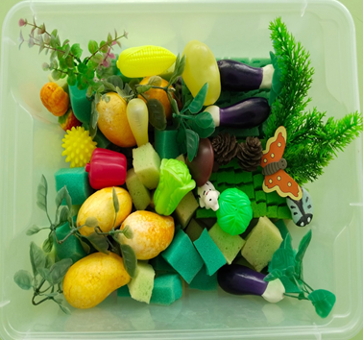
ЭКОЛОГИЧЕСКАЯ КОРОБКА «АФРИКА»
Цель: Дать знания детям о животных жарких стран.
Развивающая-предметно пространственная среда: картинки с изображением животных жарких стран (слона, жирафа, зебры, тигра).
ЭКОЛОГИЧЕСКАЯ КОРОБКА «ДИНОЗАВРЫ»
Цель: Познакомить с удивительными животными прошлого – с разнообразием видов динозавров. Материал : динозавры.
ЭКОЛОГИЧЕСКАЯ КОРОБКА «СЕВЕРНЫЙ ПОЛЮС»
ЭКОЛОГИЧЕСКАЯ КОРОБКА «ОГОРОД»
Цель: Расширение знаний детей о культурных растениях, об их строении, цвете, формы.
Материал: макет с фруктами и овощами.

Slide 20
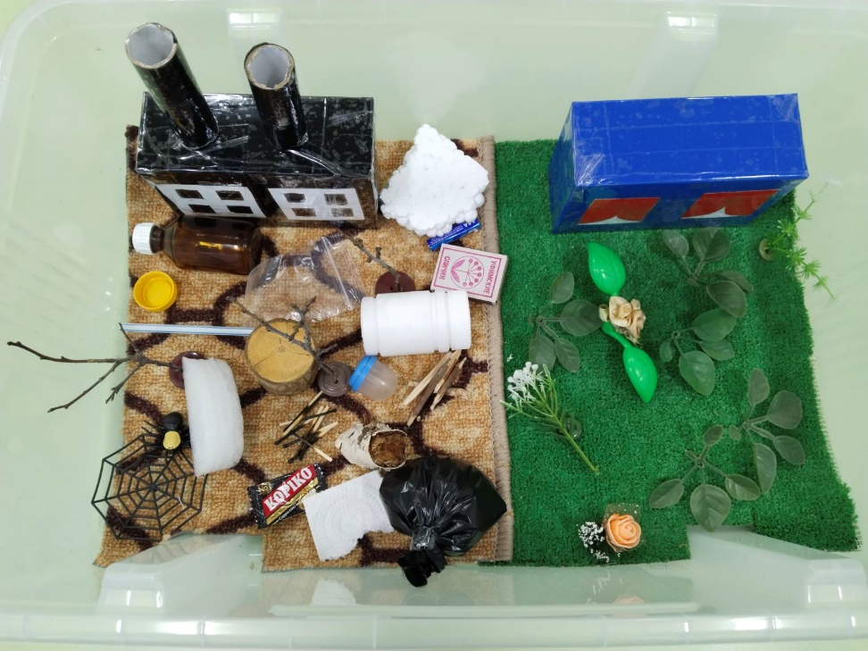
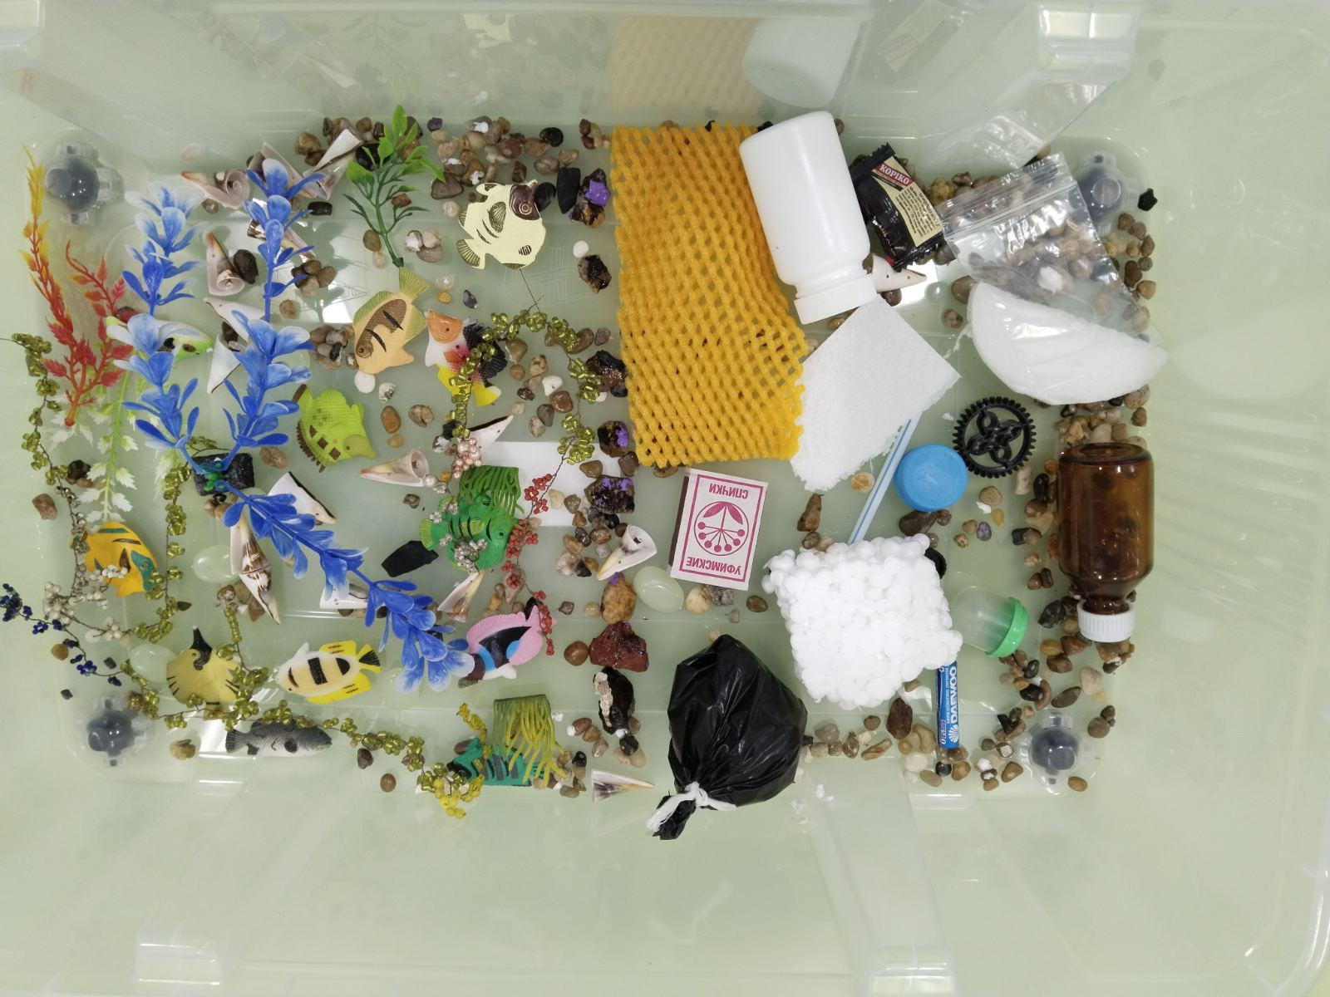
ЭКОЛОГИЧЕСКАЯ КОРОБКА «ЧТО ХОРОШО, ЧТО ПЛОХО»
ЭКОЛОГИЧЕСКАЯ КОРОБКА «МОРЕ»

Slide 21
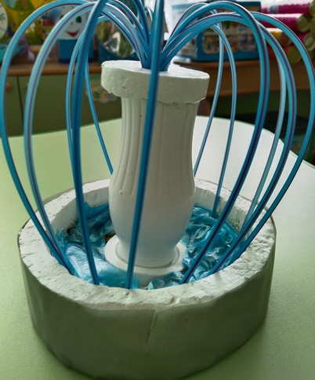
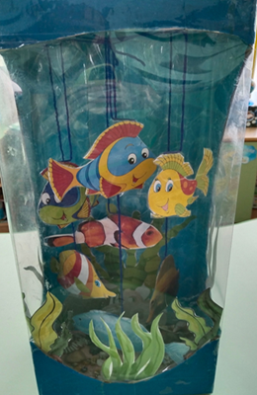
3d -МАКЕТЫ
МАКЕТ «АКВАРИУМ»
Цель: познакомить детей с аквариумом, обитающими там обитателями; формировать интерес к подводному миру и особенностям содержания обитателей в аквариуме; создать условия для развития познавательно – исследовательской деятельности детей.
МАКЕТ «ФОНТАН»
Цель: познакомить детей с декоративным сооружением – фонтаном

Slide 22
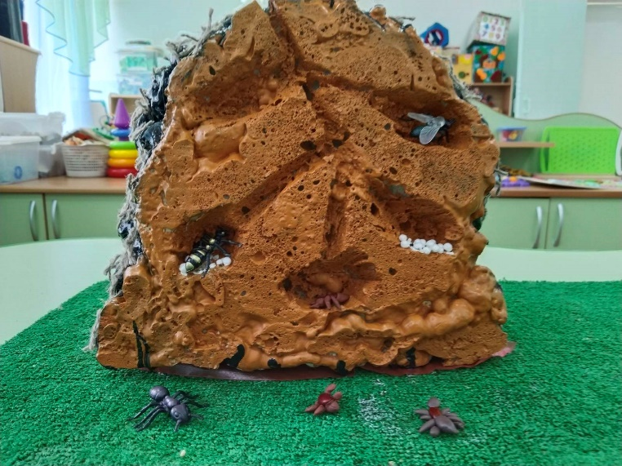
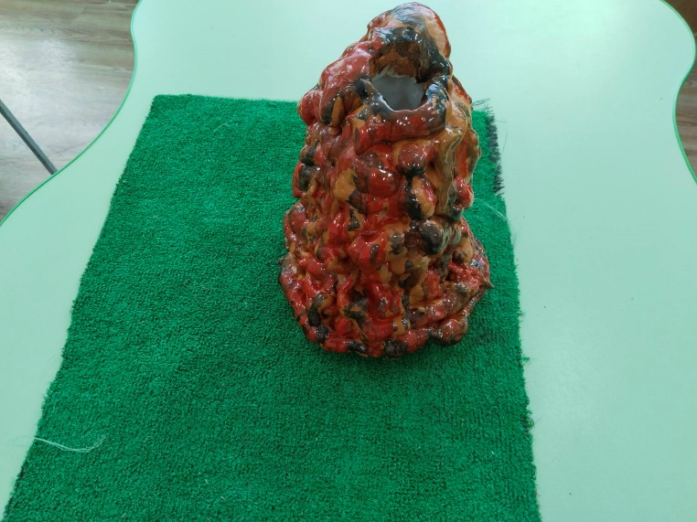

3Д - МОДЕЛЬ «МУРАВЕЙНИК»
3Д - МОДЕЛЬ «ВУЛКАН»
3Д - МОДЕЛЬ «ГОРА»

Slide 23
СПАСИБО
ЗА
ВНИМАНИЕ!

